Slide 1
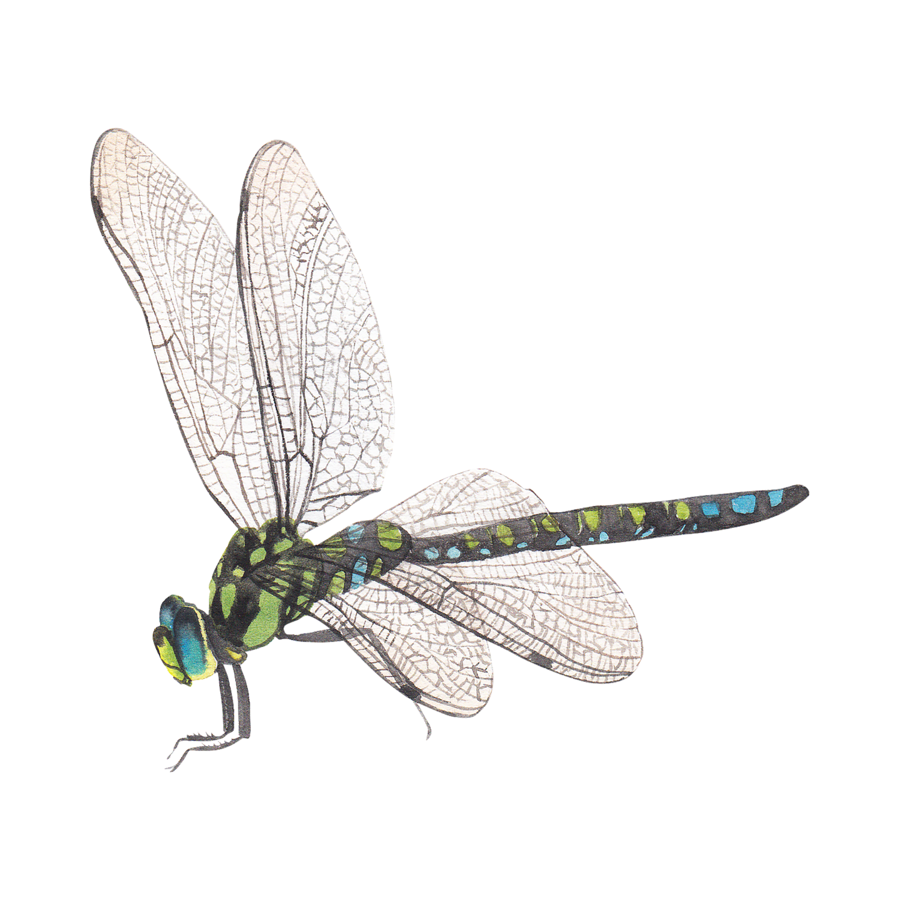
Con gì đôi cánh mỏng tang
Bay cao bay thấp báo rằng nắng mưa?
Con chuồn chuồn

Slide 2
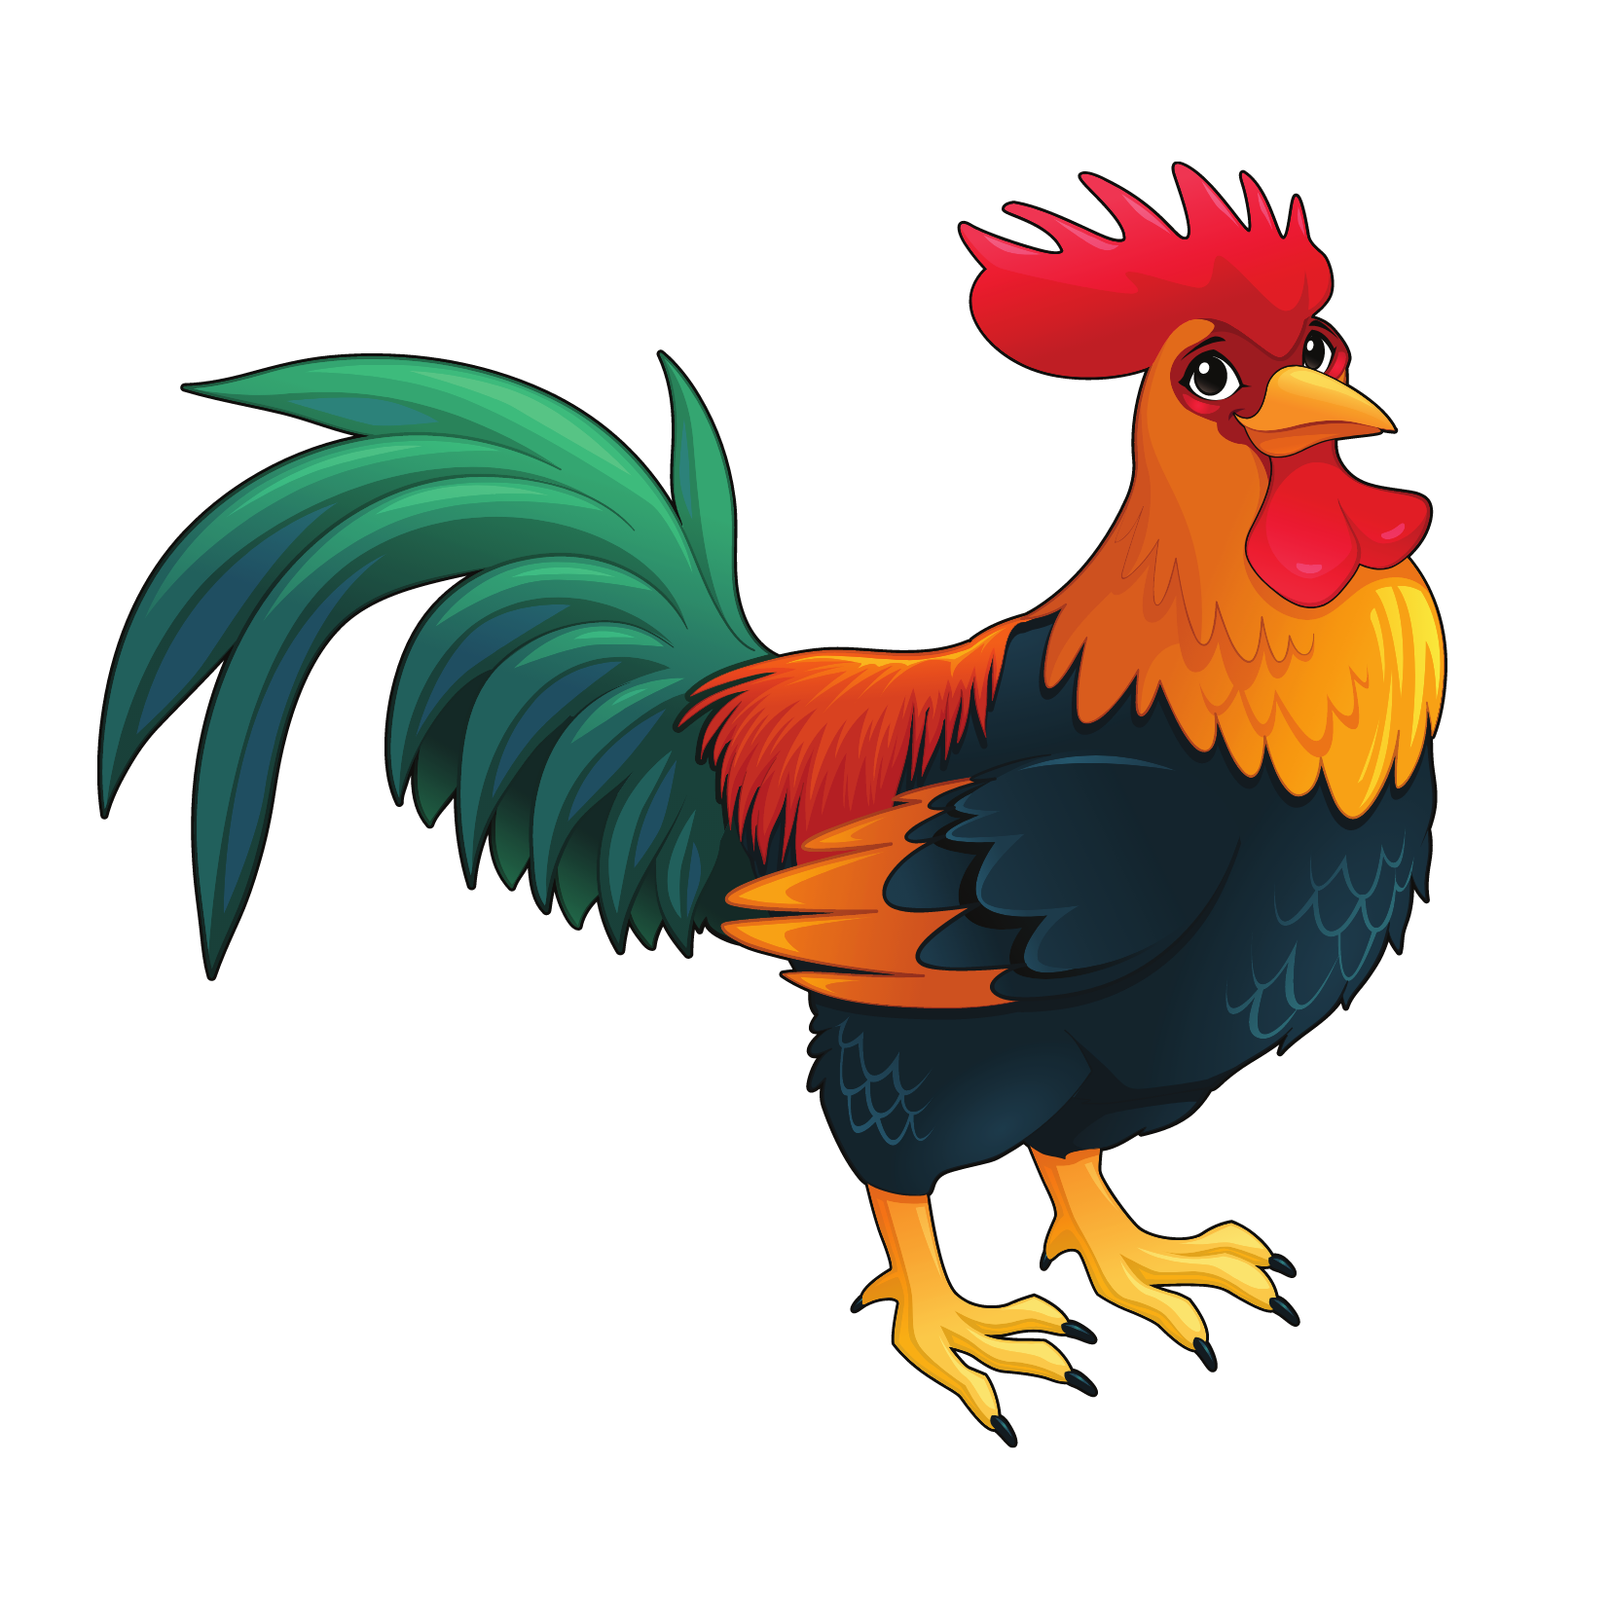
Đầu đội mũ đỏ,
Chân xỏ giày vàng,
Miệng gọi loa vang,
Cả làng thức giấc.
Là con gì?
Con gà trống

Slide 3
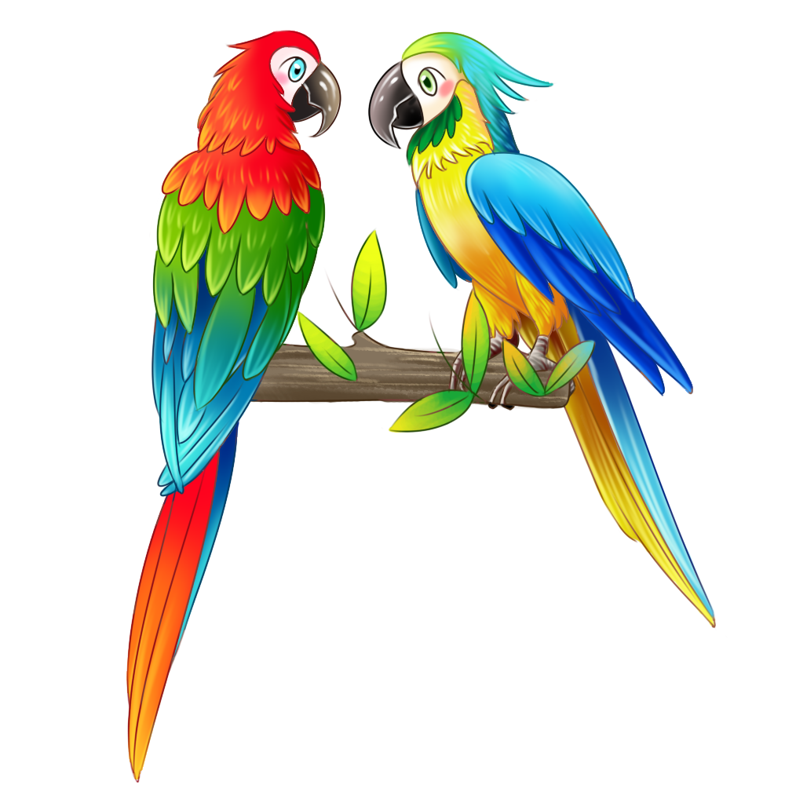
Đầu đội mũ giáp đỏ
Thân mặc áo bào xanh
Gần người học nói rất nhanh
Nhưng mà chỉ thích quẩn quanh trong lồng
- Là con gì?
Con vẹt

Slide 4
Trao đổi với bạn những điều thú vị em biết về thế giới loài vật.

Slide 5
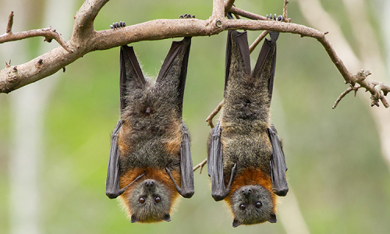
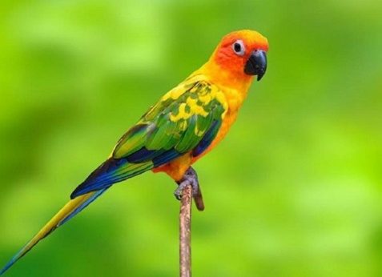
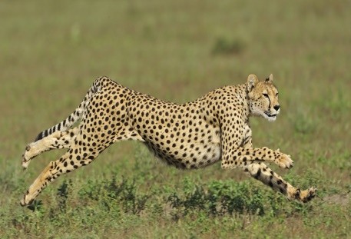
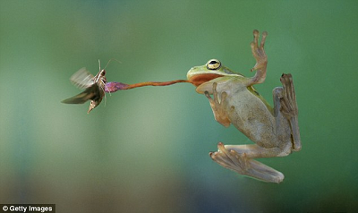

Slide 6
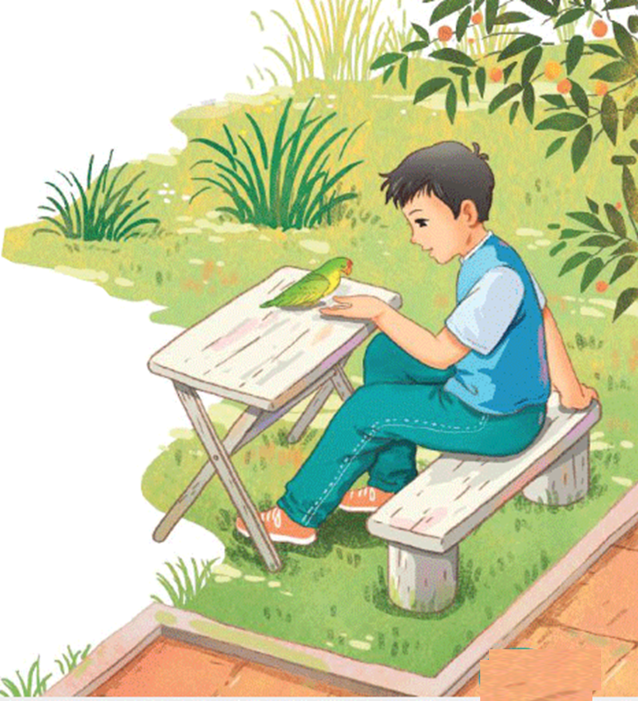

Slide 7
Đoạn 1: Từ đầu …..Giỏi lắm!
Đoạn 2: Tiếp theo… đến Ngờ đâu một giọng the thẻ gắt lại: "Cái gì?”
Đoạn 3: Còn lại

Slide 8
“Vẹt mỗi ngày một lớn,/ lông xanh óng ả,/ biết huýt sáo lãnh lót/ nhưng vẫn không nói tiếng nào”.

Slide 9
Tú hối hận quá,/ chỉ mong anh gọi/ để Tú “dạ” một tiếng thật to,/ thật lễ phép.
Con vẹt nhìn Tú,/ đường như cũng biết lỗi/ nên xù lông cổ,/ rụt đầu,/ gù một cái/ nghe như tiếng: “Dạ!”

Slide 10
Nội dung:
Câu chuyện kể về cậu bé Tú từ việc chăm sóc con vẹt đã nhận ra mình đã không lễ phép với anh và rất hối hận về điều đó.

